Slide 1

Плач Ярославны

Slide 2
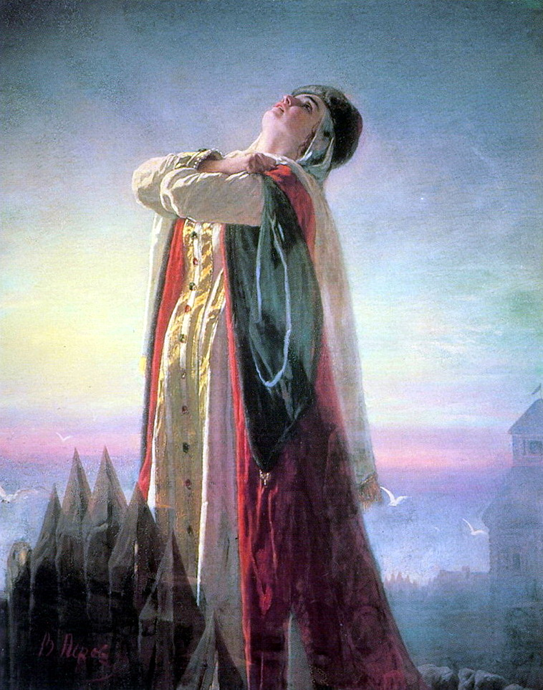
Василий Григорьевич Перов
Год: 1881

Slide 3
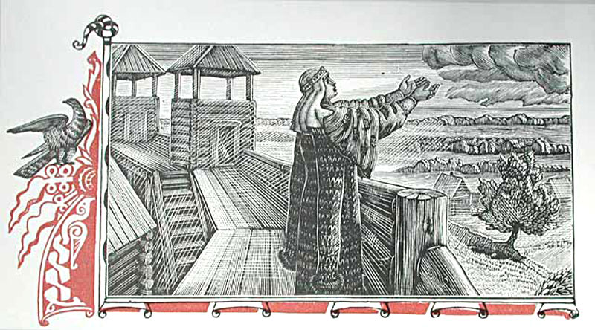

Slide 4
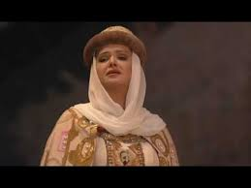

Slide 5
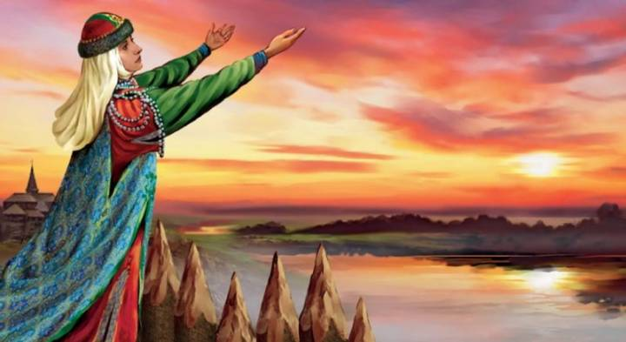
Скромность, заботливость и верность.

Slide 6
